Slide 1


电气工程建模与仿真
MATLAB入门
电气工程建模与仿真课程组
2022年

Slide 2
目 录
MATLAB简介
Help的使用
数据的导入
数据的可视化
课堂练习
2

Slide 3
目 录
MATLAB简介
Help的使用
数据的导入
数据的可视化
课堂练习
3

Slide 4

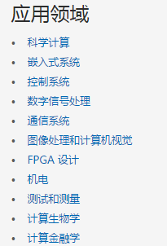
MATLAB
技术计算语言
MATLAB®将数值计算、数据可视化、程序设计和系统仿真融合到一个开放的交互式工作环境中。
它是目前最好的科学计算和基于模型设计的软件之一，已成为众多技术公司、政府实验室、金融机构以及3500多所大学进行工程项目和科学研究的基本工具。
http://www.ilovematlab.cn

Slide 5



MathWorks公司
总部位于美国马萨诸塞州的Natick市，是世界领先的技术计算和基于模型的设计的软件开发商和供应商，拥有3000多名员工，2007年成立北京分公司。
Jack Little
Cleve Moler
公司总裁和创始人，是信号处理工具箱和控制系统工具箱早期版本的共同开发者和首席架构师；麻省(MIT)电机工程和计算科学专业学士，斯坦福大学电子工程硕士；电气和电子工程师学会(IEEE)研究员。
公司的董事长和首席科学家。担任数学和计算机科学教授达20余年。MATLAB首个版本的开发者，他同时也是LINPACK和EISPACK科学子程序库的作者之一。
https://ww2.mathworks.cn/

Slide 6
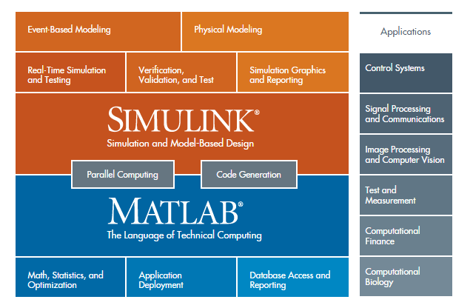
MATLAB软件构架
典型应用
建模
测试验证
设计计算
数值计算
算法

Slide 7
MATLAB优缺点
优点：
解释性语言，简洁紧凑，能符号计算等；
库函数丰富，编程效率高；功能强劲的工具箱；由该领域里的学术专家编写，方便调用；
可视化强，具有较强的编辑图形界面；
开放性源程序，可扩充性强，兼容性强。
缺点：
解释性语言，执行效率不高

Slide 8
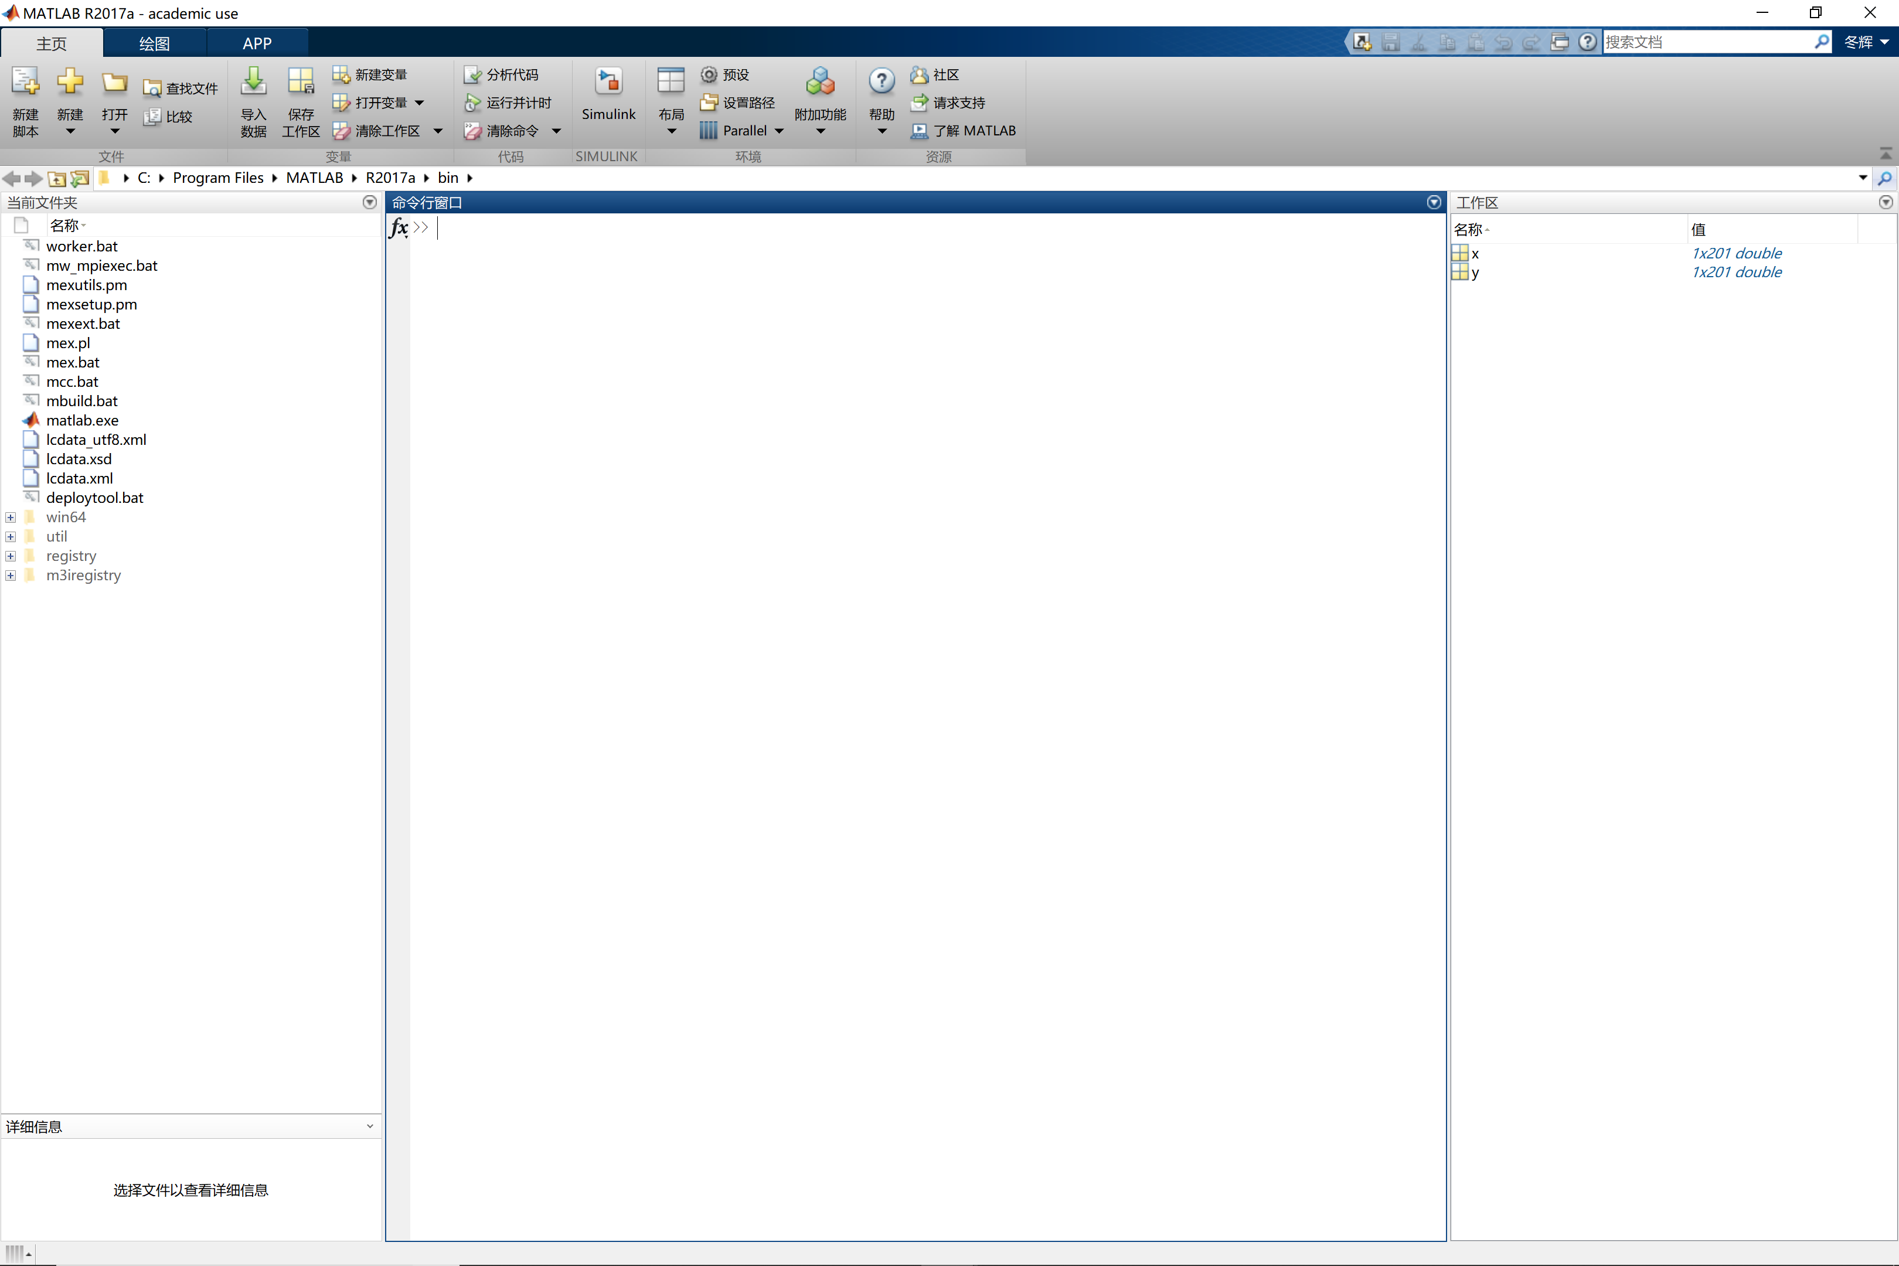
MATLAB界面简介
https://blog.csdn.net/weixin_44566643/article/details/94871461

Slide 9
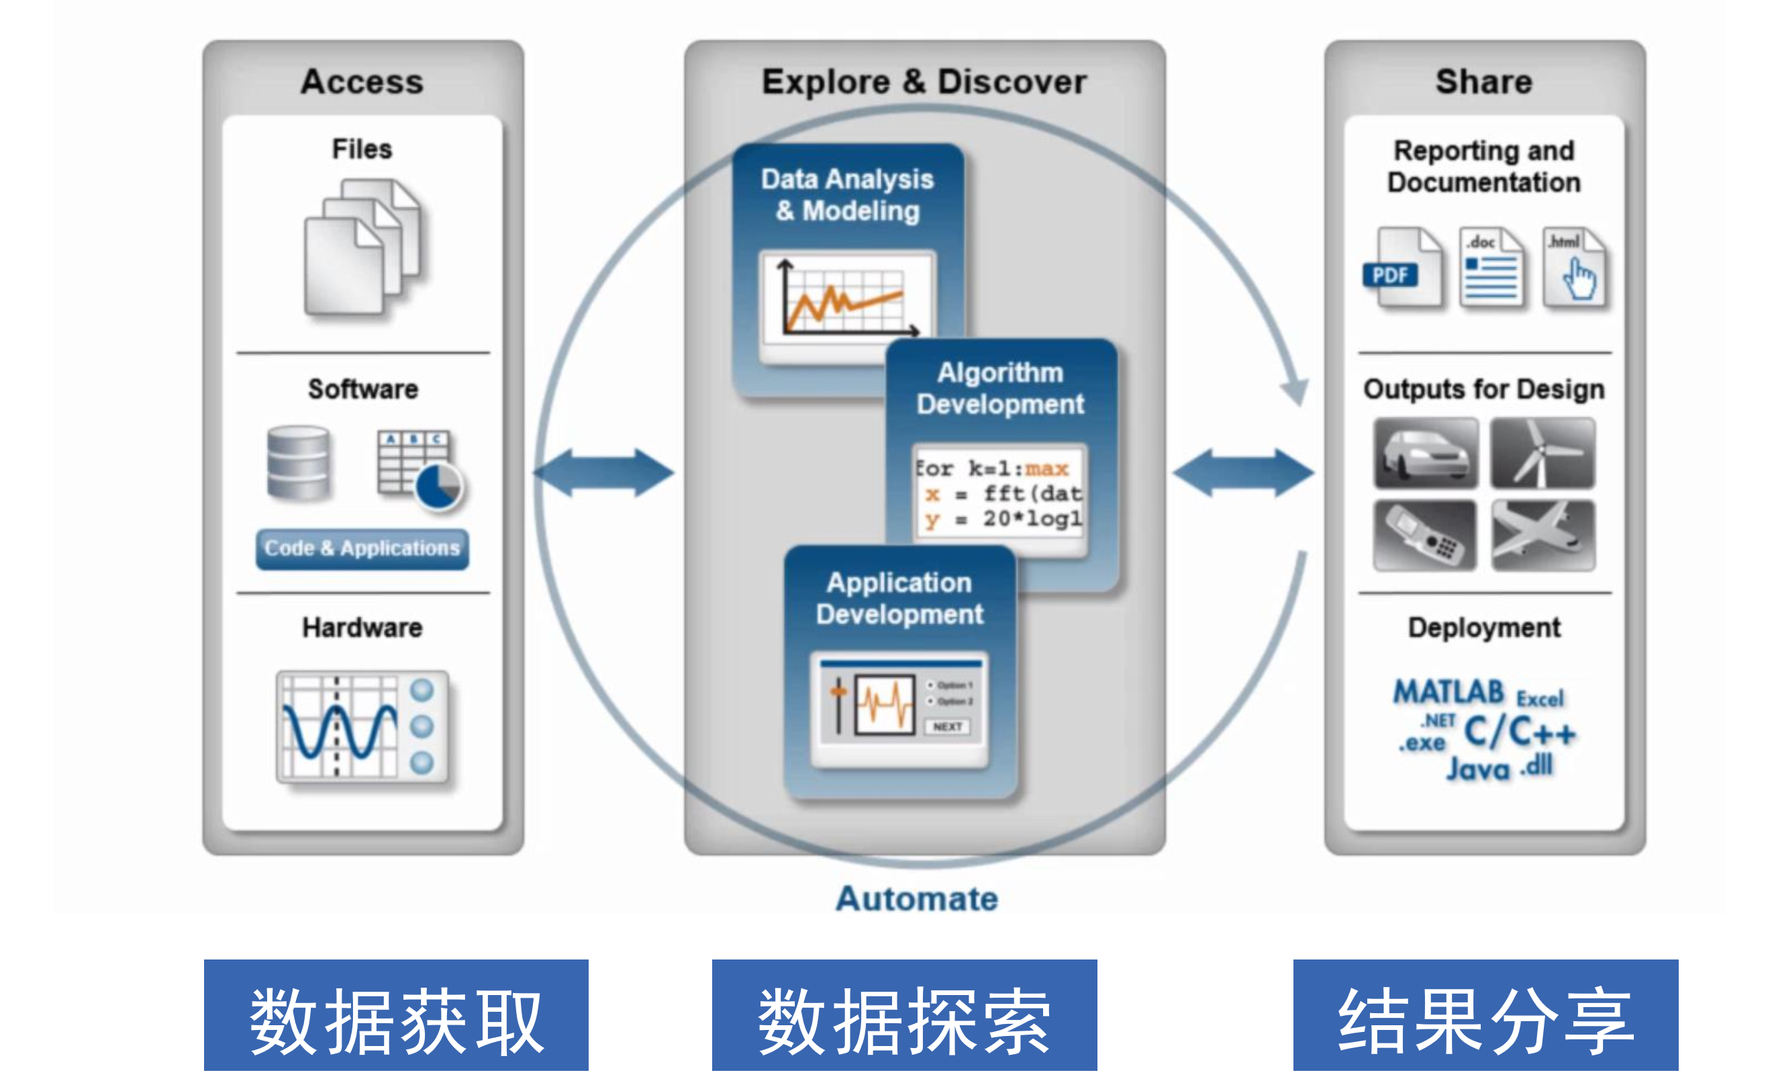
典型的科学计算流程

Slide 10
目 录
MATLAB简介
Help的使用
数据的导入
数据的可视化
课堂练习
10

Slide 11
Help的使用
MATLAB的help功能十分强大，包含所有函数命令的用法说明，并附有大量应用实例，非常详细。
MATLAB的help调用方法如下：在命令行窗口输入 help **（某个函数名）；软件返回该函数的简短说明，后接“doc **”或者“**参考页”链接，点击该链接就可进入函数的详细说明页面。
MATLAB的help还有一个很实用的功能，搜索结果提供了很多关联函数链接，用于提醒使用人员选择更加合适的函数。

Slide 12
目 录
MATLAB简介
Help的使用
数据的导入
数据的可视化
入门示例
12

Slide 13
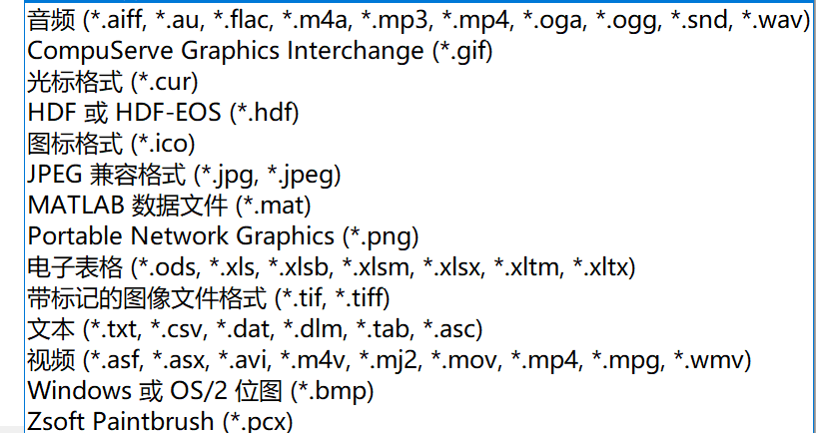
数据导入
MATLAB主持的数据类型非常丰富，各类数据导入可通过主界面：主页-导入数据-选择路径导入，也可通过相关指令导入。
支持的文件格式
文件类型较多，可通过help学习，不逐一介绍，以excel、txt、图像和视频等的读取为例做简要介绍
13

Slide 14
Excel数据导入
函数：readmatrix，对应的写入函数writematrix
%Create two matrices in the workspace.
M1 = magic(5);
M2 = [5 10 15 20 25; 30 35 40 45 50];
M3 = rand(5);
%Write the matrix M1 to a spreadsheet file, M.xls.
writematrix(M1,'M.xls')
%Import numeric data from M.xls into a matrix
N1 = readmatrix('M.xls')
%Append the data in matrix M2 below the existing data in the spreadsheet file.
writematrix(M2,'M.xls','WriteMode','append')
%Import numeric data from M.xls into a matrix
N2 = readmatrix('M.xls')
%Write the matrix M1 to M.xls, to the second worksheet in the file, starting at the third row.
writematrix(M3,'M.xls','Sheet','Sheet2','Range','A3:E7')
%Import numerical data, as a matrix, from a specified sheet and range.
N3 = readmatrix('M.xls','Sheet','Sheet2','Range','A3:E7')
14

Slide 15
Txt数据导入
函数：load（ASCII 码文件 ）或textscan（文本或数值等）
load用法示例：
%generates a row vector of 8 linearly equally spaced points between 1 and 30
a = linspace(1,30,8);
% Save the variable a to the file exper.txt in -ascii format.
save exper.txt a -ascii;
% Load data from exper.txt into workspace.
b = load('exper.txt')
15
Notes:
as key

Slide 16
Txt数据导入
textscan用法示例：
Suppose the text file 'mydata.txt' contains the following:
Sally Level1 12.34 45 1.23e10 inf Nan Yes 5.1+3i
Joe Level2 23.54 60 9e19 -inf 0.001 No 2.2-.5i
Bill Level3 34.90 12 2e5 10 100 No 3.1+.1i
Read the file:
fid = fopen('mydata.txt');
C = textscan(fid, '%s%s%f32%d8%u%f%f%s%f');
fclose(fid);
textscan returns a 1-by-9 cell array C with the following cells:
C{1} = {'Sally‘;'Joe’;'Bill'} %class cell
C{2} = {'Level1'; 'Level2'; 'Level3'} %class cell
C{3} = [12.34;23.54;34.9] %class single
C{4} = [45;60;12] %class int8
C{5} = [4294967295; 4294967295; 200000] %class uint32
C{6} = [Inf;-Inf;10] %class double
C{7} = [NaN;0.001;100] %class double
C{8} = {'Yes’;'No’;'No'} %class cell
C{9} = [5.1+3.0i; 2.2-0.5i; 3.1+0.1i] %class double
https://ww2.mathworks.cn/help/matlab/data-types.html
（数据类型介绍）
16
Notes:
sel

Slide 17
图像导入
函数：imread
clc, clear, close all
a1=imread('000.bmp');
[m,n]=size(a1);
%% 批量读取图片
dirname = 'ImageChips';
files = dir(fullfile(dirname, '*.bmp'));
a=zeros(m,n,19);
pic=[];
for ii = 1:length(files)
filename = fullfile(dirname, files(ii).name);
a(:,:,ii)=imread(filename);
pic=[pic,a(:,:,ii)];
end
double(pic);
figure
imshow(pic,[])
17

Slide 18
视频导入
函数：vision.VideoFileReader
videoFReader = vision.VideoFileReader('vippedtracking.mp4');
% 播放视频文件
videoPlayer = vision.VideoPlayer;
while ~isDone(videoFReader)
videoFrame = step(videoFReader);
step(videoPlayer, videoFrame);
end
release(videoPlayer);
% 读取视频中的图像
videoFrame = step(videoFReader);
n = 0;
while n~=15
videoFrame = step(videoFReader);
n = n+1;
end
figure, imshow(videoFrame)
release(videoPlayer);
release(videoFReader)
18

Slide 19
目 录
MATLAB简介
Help的使用
数据的导入
数据的可视化
课堂练习
19

Slide 20
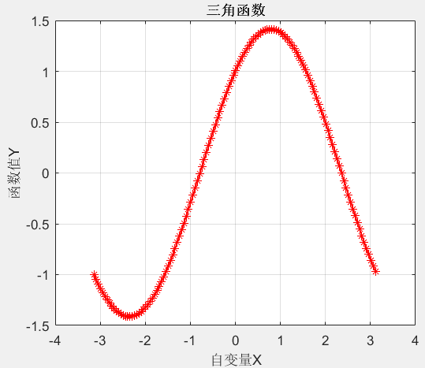
Plot函数
x=-pi:0.05:pi;
y=sin(x)+cos(x);
plot(x,y,'-*r','linewidth',1);
grid on
xlabel('自变量X');
ylabel('函数值Y');
title('三角函数');
20

Slide 21
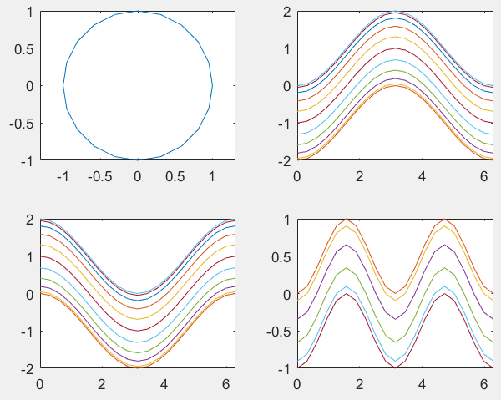
subplot函数
t=0:pi/10:2*pi;
[x,y]=meshgrid(t);
subplot(2,2,1)
plot(sin(t),cos(t))
axis equal
subplot(2,2,2)
z=sin(x)-cos(y);
plot(t,z)
axis([0 2*pi -2 2])
subplot(2,2,3)
h=sin(x)+cos(y);
plot(t,h)
axis([0 2*pi -2 2])
subplot(2,2,4)
g=(sin(x).^2)-(cos(y).^2);
plot(t,g)
axis([0 2*pi -1 1])
21

Slide 22
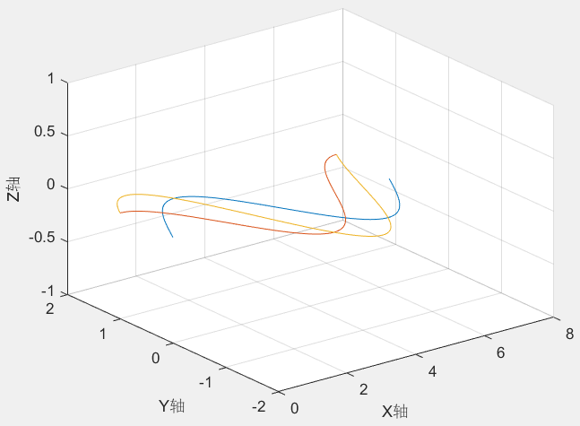
plot3函数
x=linspace(0,2*pi);
y1=sin(x);
y2=cos(x);
y3=sin(x)+cos(x);
z1=zeros(size(x));
z2=0.5*z1;
z3=z1;
plot3(x,y1,z1,x,y2,z2,x,y3,z3)
grid on
xlabel('X轴');
ylabel('Y轴');
zlabel('Z轴');
22

Slide 23
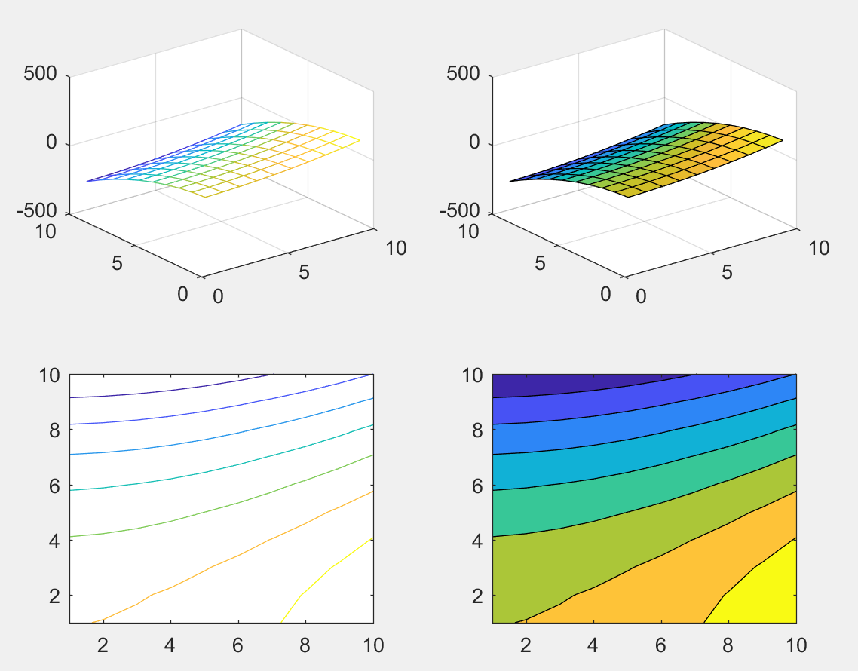
mesh/surf/contour/contourf函数
x=1:10;
y=1:10;
[X,Y]=meshgrid(x,y);
Z=X.^2-3*Y.^2;
subplot(2,2,1)
mesh(X,Y,Z)
subplot(2,2,2)
surf(X,Y,Z)
subplot(2,2,3)
contour(X,Y,Z)
subplot(2,2,4)
contourf(X,Y,Z)
23

Slide 24
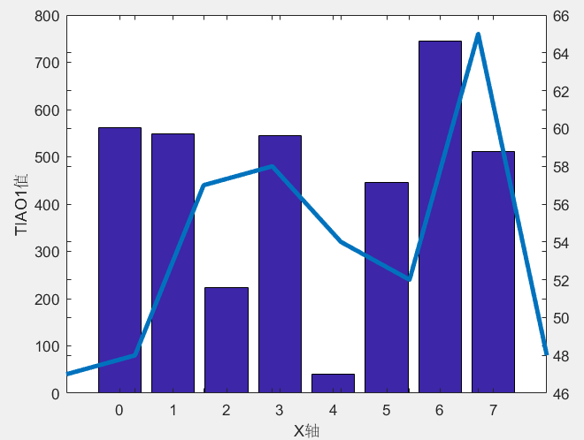
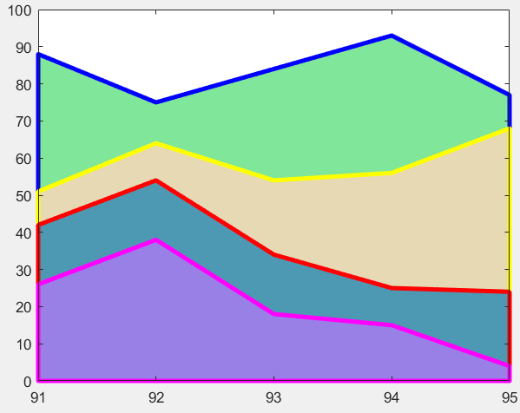
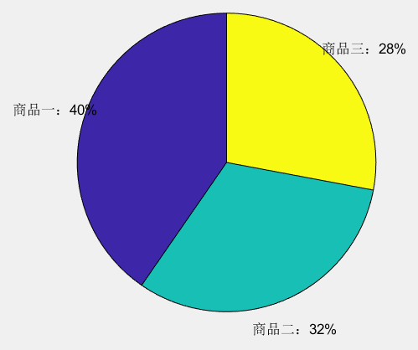
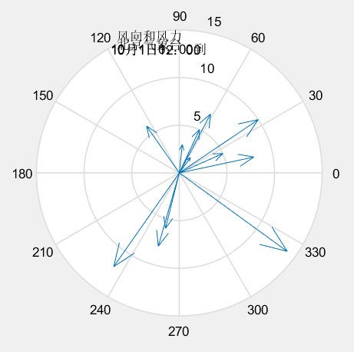
其它绘图
24

Slide 25
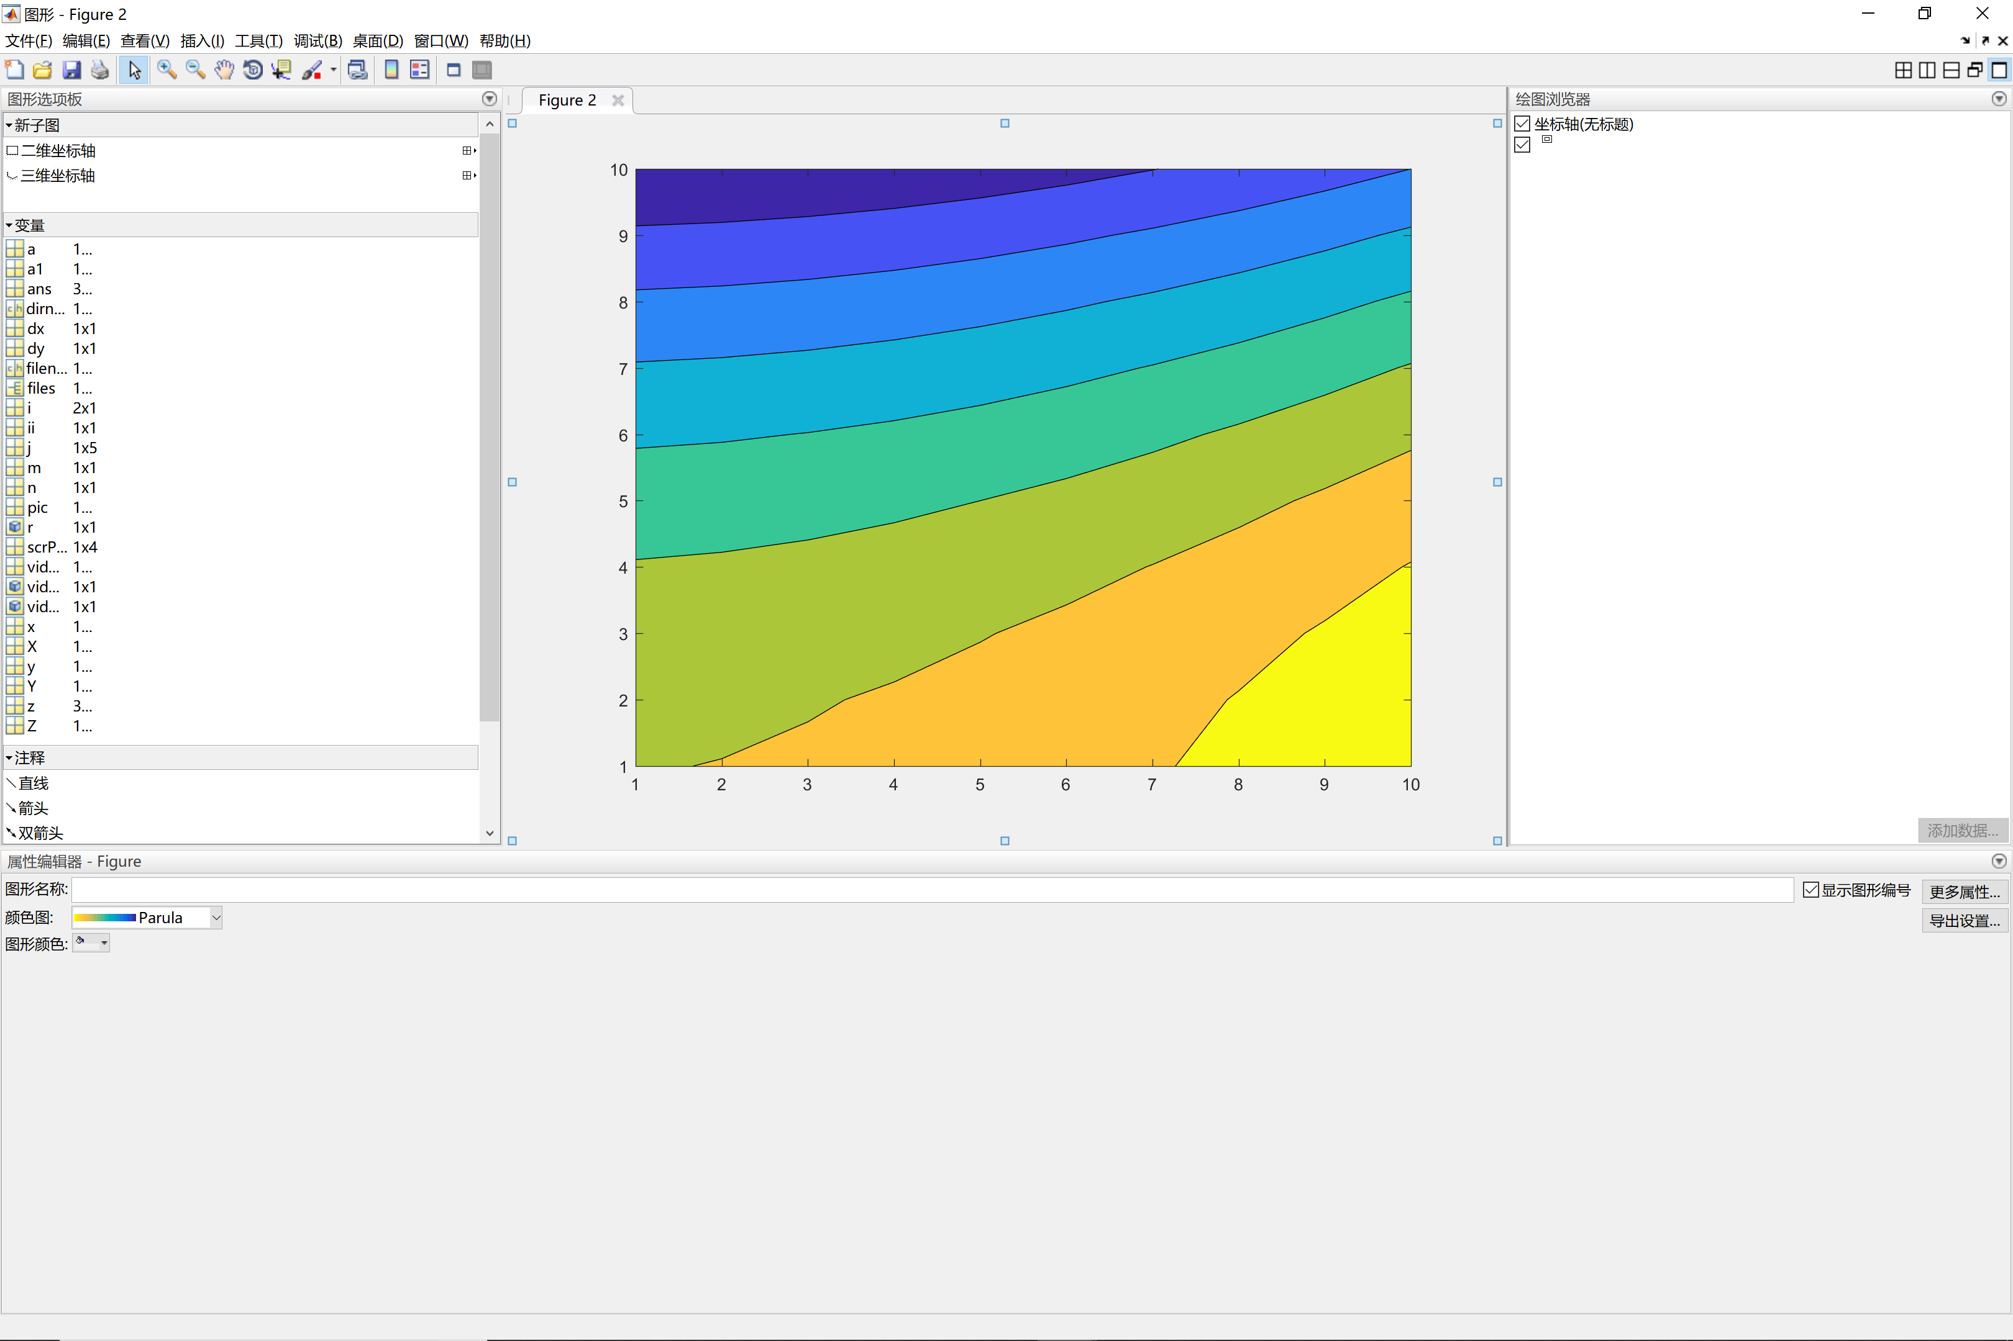
图形属性编辑
通过属性编辑器或编程调节绘图属性，主要是图形美化，使图形满足不同使用要求如报告撰写、ppt演示等
https://blog.csdn.net/u013346007/article/details/56675741

Slide 26
目 录
MATLAB简介
Help的使用
数据的导入
数据的可视化
课堂练习
26

Slide 27
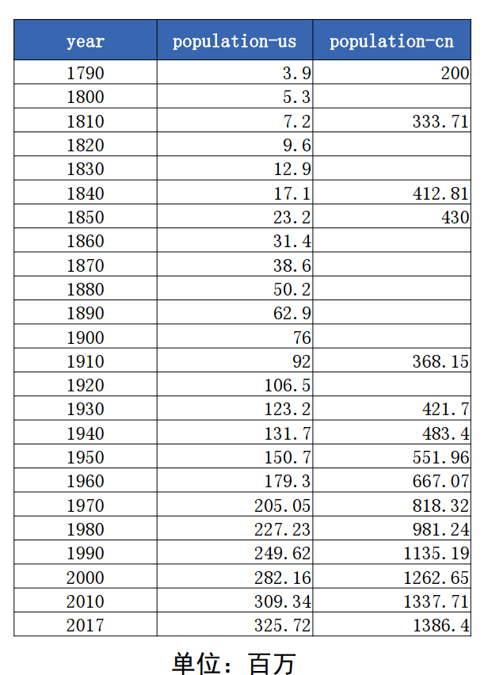
入门示例—数据导入和分析
人口数据分析
图中数据为美国（us）和中国（cn）人口数据随年份的变化
新建excel表格并将左边的年份和人口数据放置于EXCEL表中
新建脚本文件，读取excel表数据并采用多项式拟合对数据进行多项式拟合并绘图，同时并评估拟合效果
绘图后对图进行必要编辑，使图形信息一目了然，清晰美观。

Slide 28
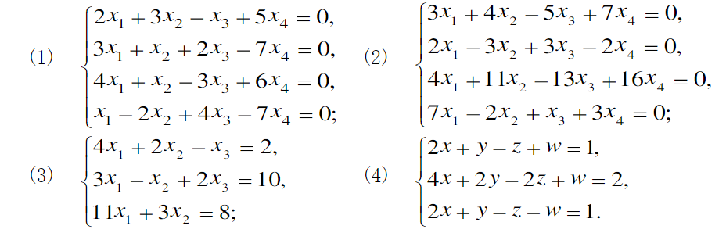
入门示例—线性方程组求解
利用MATLAB编程求解下列线性方程组
提示：利用所学的线性代数知识，先利用MATLAB编写一小段程序判断方程解的情况（唯一解/无解/无穷解），然后在求解方程

Slide 29
谢谢！
29

